Slide 1


ABC 2015
北美華人基督徒教育大會
Access Bible Convention
課碼(Workshop): CT-102
教室(Room #):東E3
講員(Speaker): 陳鴻樟
授課語言: 華語
題目(Topic): 職場人士時間管理
專題簡介: 如何善用時間，是現代人的挑戰，用的不善而造成的結果是困難，壓力，疾病，用 何方式解決？時間一去是不復返的，您會善用時間嗎？
Notes:
1
1

Slide 2
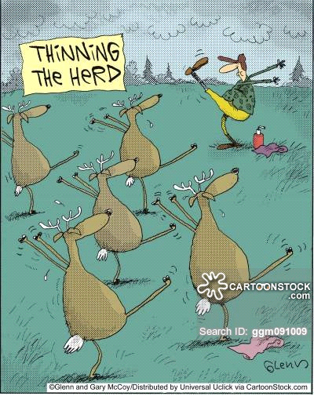
ABC 2015
北美華人基督徒教育大會
Access Bible Convention
Notes:
2
2

Slide 3
ABC 2015
北美華人基督徒教育大會
Access Bible Convention
你忙碌嗎？你忙亂嗎？ 為何忙? 為人忙? 為事忙? 為物忙？忙，盲，茫. 我們在忙甚麼呢？時間與我們有何相關呢?我們多少的事情都是要靠時間呢? 我們的生命, 我們穿衣服, 睡覺, 開車, 上班, 還有去學校, 還有去教會, 詩班唱歌, 去醫院, 去吃飯, 這一切的一切, 好像都跟時間分不開, 時間在我們生命上扮演的一個不可分離的重要的因素, 所以我們是不是應該來重視這個時間呢？
Notes:
3
3

Slide 4
ABC 2015
北美華人基督徒教育大會
Access Bible Convention
Notes:
4
4

Slide 5
ABC 2015
北美華人基督徒教育大會
Access Bible Convention
Notes:
5
5

Slide 6
ABC 2015
北美華人基督徒教育大會
Access Bible Convention
何為時間? 時間重要嗎?
• 時間比較重要, 還是壽命?
• 時間比較重要嗎? 還是金錢?
• 時間, 空氣, 水, 哪個比較重要?
• 一天 = 二十四個小時 = 1, 440 分鐘, 等於17,280 秒鐘,八十年等於
• 504,576,000秒鐘, 一百年等於630,720,000 秒鐘,
• 既然時間那麼重要, 我們是不是要好好來應用，思考，這一輩子我們要 如何好好的來應用時間呢？
Notes:
6
6

Slide 7
ABC 2015
北美華人基督徒教育大會
Access Bible Convention
時間就是生命, 管理你的時間, 就是掌握你的生命, 時間的重要; 時間可以給於讀書, 學習, 運動, 寫信, 創作, 甚至讀經,禱告,靈修都很棒
Notes:
7
7

Slide 8
ABC 2015
北美華人基督徒教育大會
Access Bible Convention
* 最浪費時間是 ?
* 現代的世人最缺乏的就是 ?
* 現代的人類常常因為時間不夠用，而受到很大的壓力， 睡不著，忙，盲，茫… 擔心，何時才能解壓，進入真 正的安息呢？
* 我終日追逐什麼，自我肯定，自我期許，自我中心，自我實現，自我陶醉？ 慾望？
Notes:
8
8

Slide 9
ABC 2015
北美華人基督徒教育大會
Access Bible Convention
  1. 你是時間的主人嗎？
  2. 如何利用在地上有限的時間來做屬天的時間投資, 屬天的無限永恆的投資。
  3. 如何來診斷你的時間? 是用在對的方面? 時間用的對嗎?
  4. 如何正確的使用現代的科技好發揮事半功倍的效果, 譬如手機, i Pad, 導航等等功能, 等等的科技? 現在手機已經有150萬的功能?
Notes:
9
9

Slide 10
ABC 2015
北美華人基督徒教育大會
Access Bible Convention
  5. 如何來使用雲端的儲藏?
  6. 如何來使用社交媒體?
  7. 如何來使用免費的電話國際長途的
  8. 時間是什麼? 是神創造最寶貝的禮物之一, 應該好好的利用, 不要到老了, 才後悔, 我個人每個月可以讀兩到三本書, 看十部以上屬靈的電影，時間就是金錢。
Notes:
10
10

Slide 11
ABC 2015
北美華人基督徒教育大會
Access Bible Convention
如何做:
蹤向：
A. 會議 前準備事件
B. 每週時間計畫表
C. 成立優前次序
橫向：善用現代工具： 如何善用手機，用電腦，媒體交通（以電話，電腦網路視訊，電子郵件送檔案，送一段影片…等等）.可以使你事半功倍
A: 手機:
B: 網上購物
C: 免費雲端存檔
D: 免費長途手機電話
Notes:
11
11

Slide 12
ABC 2015
北美華人基督徒教育大會
Access Bible Convention
短期計劃 :
1. 每天早上起來先把今天要做的事情是先寫好,
2. 安排那些是最緊急最重要，最不重要的按次序來處理.
3. 不要整天時時刻刻查電子郵件甚至在臨走之前還在查電子郵件.
4. 如果今天能完成的先完成不要拖到明天,因為明天還有明天的事要做
5. 做事做累了到外吸收新鮮空氣回來就有清晰的頭腦, 每當一小時休息十分鐘.
6. 辦公室，電腦，儲藏室皆要有整理整齊，好拿，好放. 可以不同主題來整理.
7. 雖時禱告，禱告可以改變你工作的態度及事半功倍的效果，所以要常常禱告.
Notes:
12
12

Slide 13
ABC 2015
北美華人基督徒教育大會
Access Bible Convention
長期計劃 :
1. 要自訂每日，每個月，每個年的計劃表.
2. 多學習現代的科技，使我們更有效率，更簡潔的完成事情.
3. 多閱讀使用時間的好管理，有智慧的使用時間.
4. 溝通技巧：簡單明瞭重點，人能夠明瞭，不做錯事，會錯意
5. 有時間去運動：設定時間去運動，有健康的身體才有體力精 神去做事，也不會浪費錢，浪費時間去看醫生又病痛.
6. 常用表格：自訂你每日，每周，每年的行程表，養成好習慣
7. 該說不的時候就不，不要浪費時間
8. 花時間給家人，配偶可以幫你很多忙，不會一天到晚讓你生氣，又不讓你的孩子有麻煩，不但不會讓你擔心而且你會以他為榮，不然的話成了流氓太保作一些讓你傷心的事，換回來的是更頭痛，還要花時間，花錢，花精力又頭痛.
Notes:
13
13

Slide 14
ABC 2015
北美華人基督徒教育大會
Access Bible Convention
9. 信譽比目前賺錢的更重要，因為有了信用，知名度以後客戶就會慢慢的來，就不怕沒有客戶上門了，因為你是誠實可靠的.
10. 售前服務比售後服務更不重要，售後的服務客戶才會跟著來，可以省了很多時間做廣告，比金錢的廣告好的很多.
11. 不閒言閒語，不但花很多時間，又損人不利己，又可能會發生很多無為的衝擊，及災難.就等於是浪費生命了
12. 世界上一切就要過去, 金銀財寶都是帶不走的, 在這個世界上什麼是最重要呢? 人生的目的為何? 人生苦短, 在我們的人生十之八九都是不順利的, 我是從哪裡來? 要去哪裡? 人生的目的為何? 人就是到這個世界上來吃吃喝喝，把時間花掉了嗎? 在時間上是短暫的人生, 那我們如果在短暫的人生能夠創造永恆的人生不是更好嗎? 我們在追求什麼呢? 哪個才是最重要的呢? 名利, 地位, 僕人，女人，眼目的情慾, 肉體的情慾, 今生的驕傲
13. 多做主的工作，以有限的人生來投資無限的永恆，是很值得的，特別在我們剩下不多的年數，要做主工，愛主被神訓練，也來挑戰我們自己， 讓我們自己成為主愛的器皿
Notes:
14
14

Slide 15
ABC 2015
北美華人基督徒教育大會
Access Bible Convention
花太多時間與利潤低、維護成本高的客戶溝通：做事要掌握80/20法則，把80％的心力花費在最重要的20％事情上。有些客戶關係或許真的不適合繼續維持下去，不如就放手。
Notes:
15
15

Slide 16
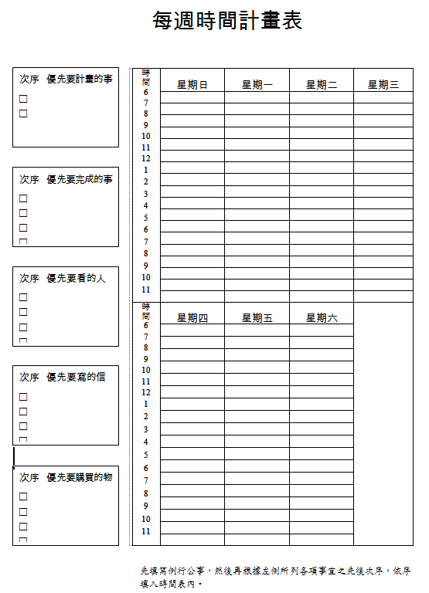
ABC 2015
北美華人基督徒教育大會
Access Bible Convention
Notes:
16
16

Slide 17
ABC 2015
北美華人基督徒教育大會
Access Bible Convention
Notes:
17
17

Slide 18
ABC 2015
北美華人基督徒教育大會
Access Bible Convention
時間是神賜給我們最寶貴的禮物，時間一去不復回，你不能用金錢，鑽石 ，甚至生命去贖回來，因為就這樣一刻一刻的走掉了，我們現在在講話的時候，也走掉好幾秒鐘了，是不是很寶貴呢？我們是不是要好好的把握呢？
還有
提後 4:7 那美好的仗我已經打過了，當跑的路我已經跑盡了，所信的道我已經守住了。
提後 4:8 從此以後，有公義的冠冕為我存留，就是按著公義審判的主到了那日要賜給我的；不但賜給我，也賜給凡愛慕他顯現的人
Notes:
18
18

Slide 19
ABC 2015
北美華人基督徒教育大會
Access Bible Convention
價格比例：第一名: Winner www.pricegrabber.com,第二名: www.google.com/products
社交媒體使用：第一名: Face Book 第二名: YouTube
* 免費長途電話：第一名；We chat 第二名: Line
Notes:
19
19

Slide 20
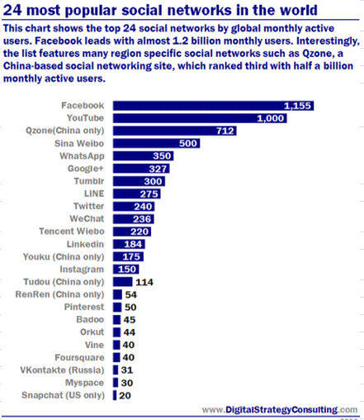
ABC 2015
北美華人基督徒教育大會
Access Bible Convention
Notes:
20
20

Slide 21
ABC 2015
北美華人基督徒教育大會
Access Bible Convention
Notes:
21
21

Slide 22
ABC 2015
北美華人基督徒教育大會
Access Bible Convention
Notes:
22
22

Slide 23




ABC 2015
北美華人基督徒教育大會
Access Bible Convention
Free Apps for Android
Notes:
23

Slide 24






ABC 2015
北美華人基督徒教育大會
Access Bible Convention
Most Popular Free Call Apps for IPhone
Notes:
24
24

Slide 25



ABC 2015
北美華人基督徒教育大會
Access Bible Convention
免費手機電話
Notes:
25
25

Slide 26
ABC 2015
北美華人基督徒教育大會
Access Bible Convention
手機有哪些功能 iPhone 和 Android， 哪個功能比較多？
例如 1) 911警鈴， 2) 週可以知道你的所在位置的地址這附近的 周圍環境例如餐館 加油站旅館等3) 導航不但可以幫你找到路，而且可以跟你算到最短的距離，即省時又省油錢的好方法， 4) 語音，我的中文打字是400個字每小時但今年我學會了我可以到一千個字每小時， 我現在做的這個記錄就是用語音來做的， 5) 打電話及看影像，不要錢，如 we chat, line, Skype…還有, 6) 聽收音機，音樂， 7) 監視錄影，還有：手電筒 ，快相 (snap shot), 傳真,月曆 ,記錄 ,上網收放郵件, 拍照,錄影, 月曆, 警鈴 ,等等還有很多功能， 另外還加上紅利 健美拉筋操，不但可以身高增加， 瘦身，及站姿，坐姿 都很健美 的健美拉筋操，想不想要呢？比較價錢
Notes:
26
26

Slide 27
ABC 2015
北美華人基督徒教育大會
Access Bible Convention
手機: 現代的手機有多種功能, 不受時間，地點，空間，…等等的限制，很好用, 多功能使用, 例如: 可以照相記錄, 電郵, 短訊 , 打電話, 找路 , 導航的功能, 甚至找餐館，找加油站，幾乎都可以取代, 還有很多很多的功能，又例如：月曆加上警鈴, 計算機 , 檔案管理，週刊，記錄，整理，統計人數，財政，健康，傳播，書目管理，記事簿，當鬧鐘提醒你，上網等等. 如何使用control keys. Pc anywhere.
Notes:
27
27

Slide 28
ABC 2015
北美華人基督徒教育大會
Access Bible Convention
超過九十一個percent人用手機比在家裡的電腦用的還多電腦大概就是只有七十八 percent ，不管是搜尋或者社交媒體都一樣，現代的也用Wi-Fi或者hot spot, 現在流行不用紙的辦公，譬如說電腦掃描，雲端儲存，檔案儲存，電子簽名，電子儲存，電腦傳真，都是不需要用紙了，電腦銀行轉帳。
Notes:
28
28

Slide 29
ABC 2015
北美華人基督徒教育大會
Access Bible Convention
Control Function
帖撒羅尼加前書 1Th 5:16 要常常喜樂，
1Th 5:17 不住的禱告，
1Th 5:18 凡事謝恩；因為這是神在基督耶穌裡向你們所定的旨意。
Php_4:6 應當一無掛慮，只要凡事藉著禱告、祈求，和感謝，將你們所要的告訴神。
Php 4:7 神所賜、出人意外的平安必在基督耶穌裡保守你們的心懷意念
多聽，少講，少給意見。
Control J: download, Control F: Find
Control C: Copy, Control X: Cut
Control V: Paste, Control S: Save
Control P: Print , Control N: New
Control A: All, Control W: Close
Control T: Tab New , Control Z: undo
Control &PrtScn, Control Alt F4: Close
F5: Refesh Shift& , Control & T is restart
Notes:
29
29

Slide 30
ABC 2015
北美華人基督徒教育大會
Access Bible Convention
Notes:
30
30

